Slide 1

Nombre completo
Nombre completo
0-0000-0000
0-0000-0000
x
x
x
x
Nombre completo
Nombre completo
0-0000-0000
0-0000-0000
x
x
x
x

Slide 2
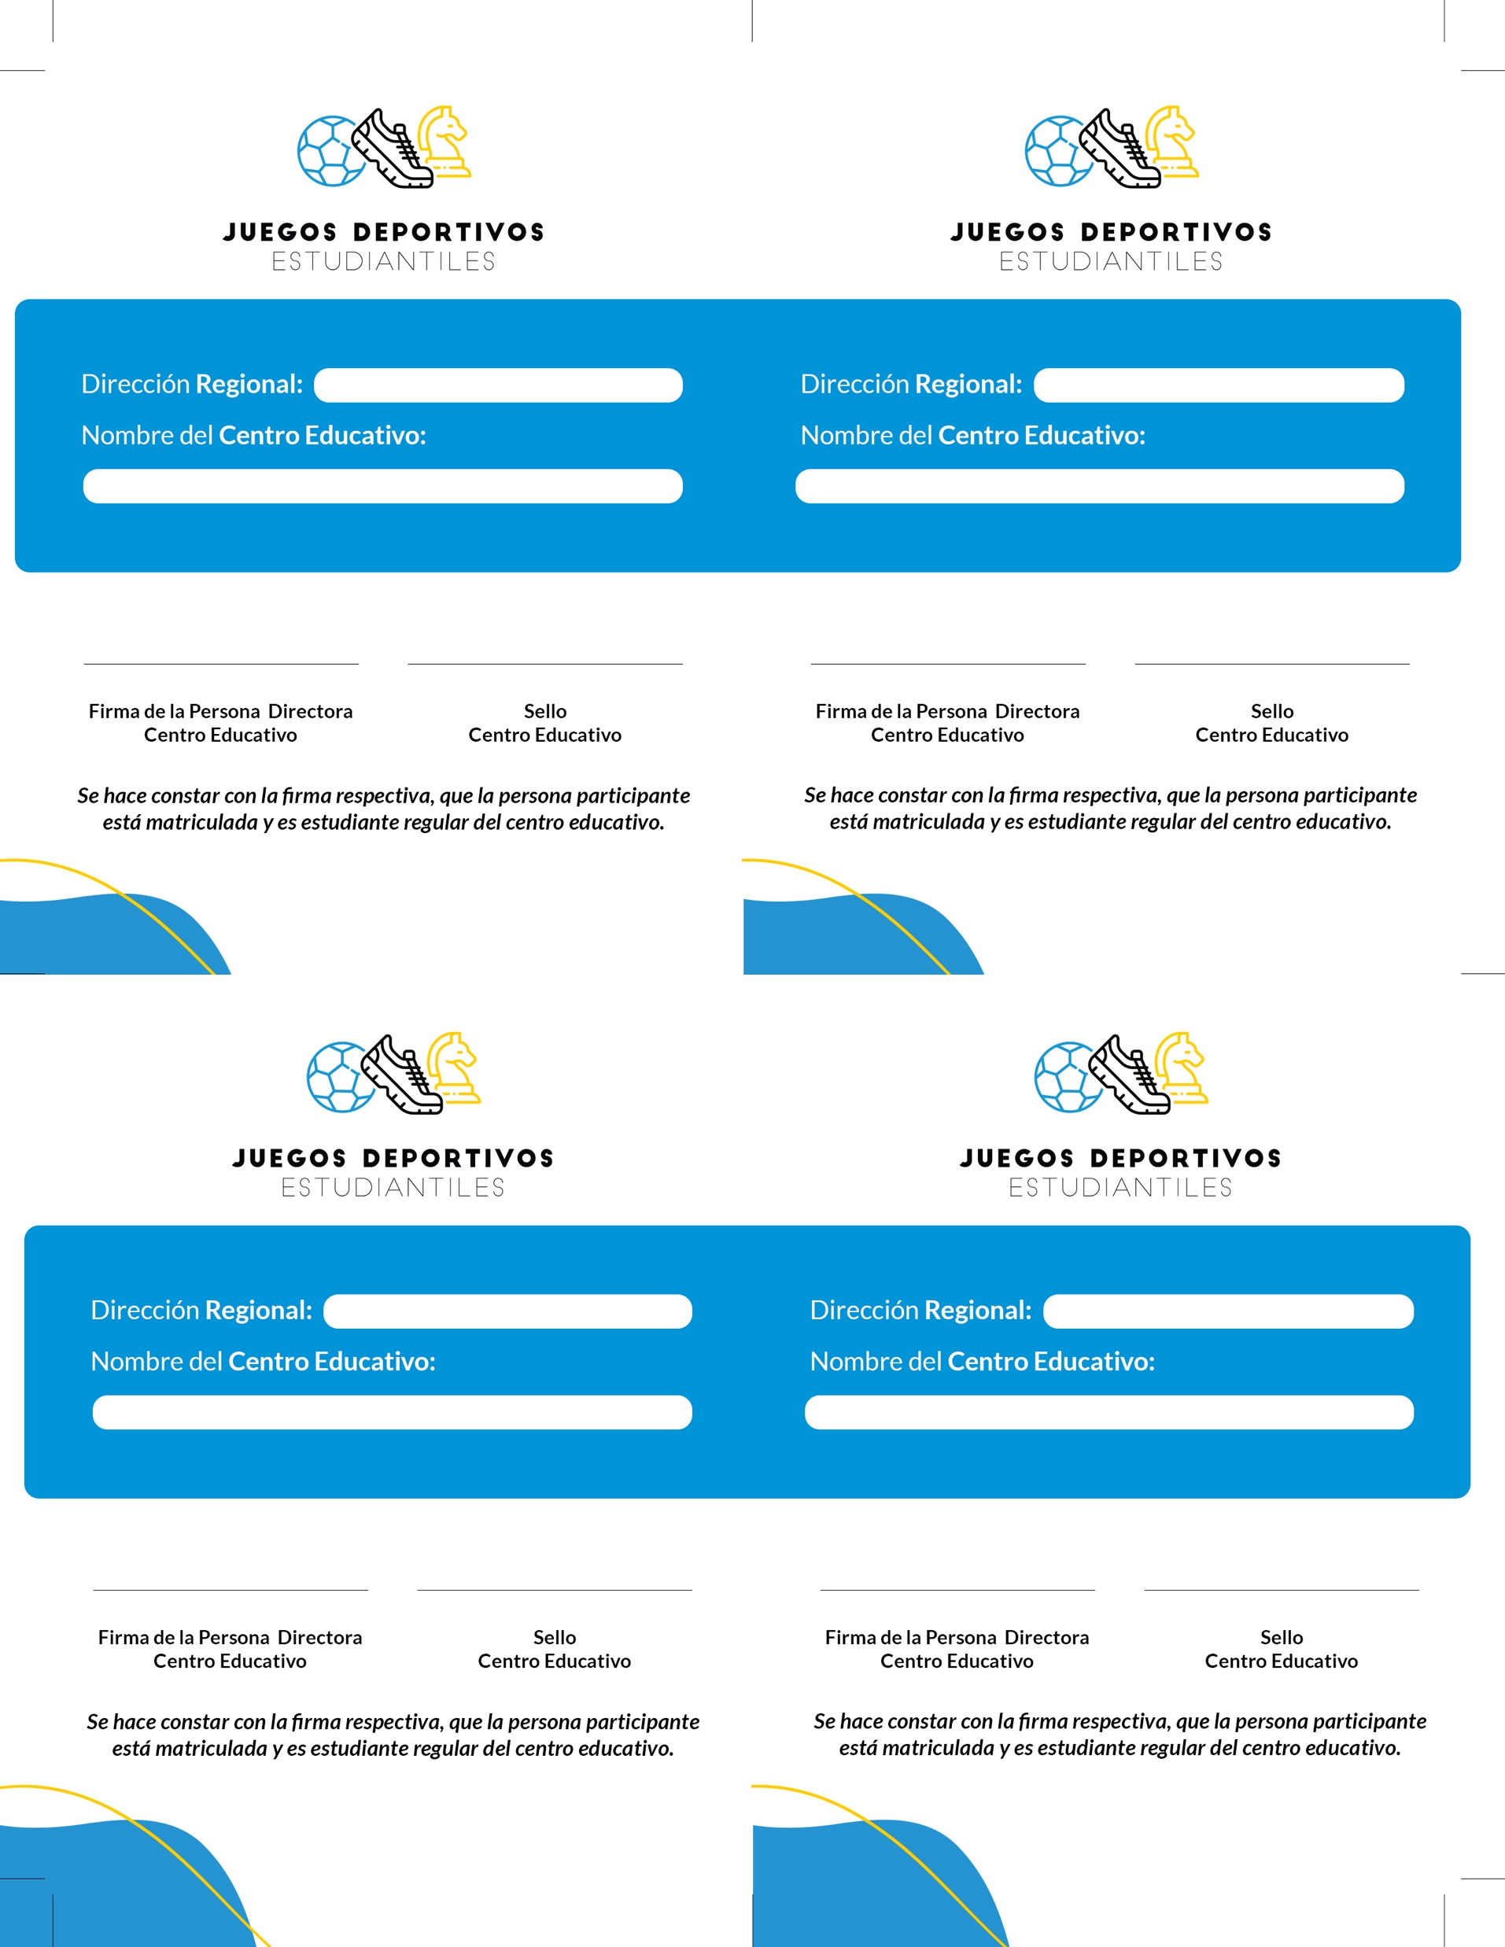
San José
San José
Nombre centro
Nombre centro
San José Norte
San José Norte
Nombre centro
Nombre centro

